Slide 1
Система коммуникации человека и умного дома Smart
Беломытцева Елизавета, Козедубов Алексей

Slide 2
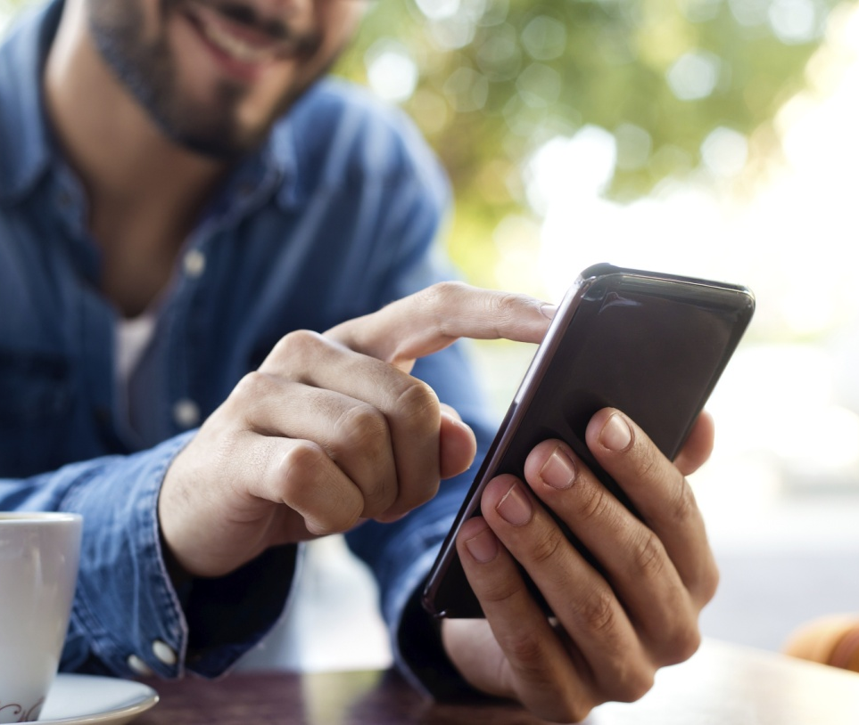
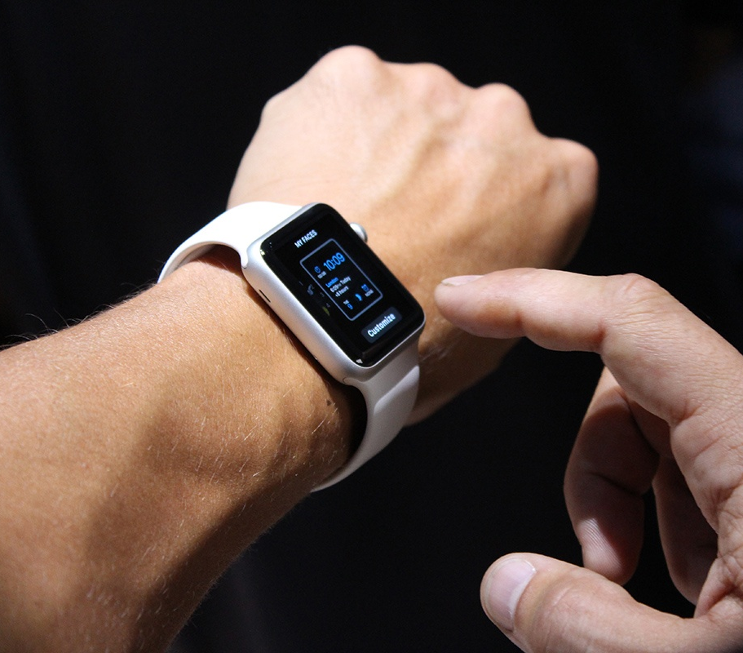
Концепция проекта
Главная идея проекта – создание системы коммуникации человека и устройств умного дома через смартфон и фитнес-браслет (умные часы).

Slide 3
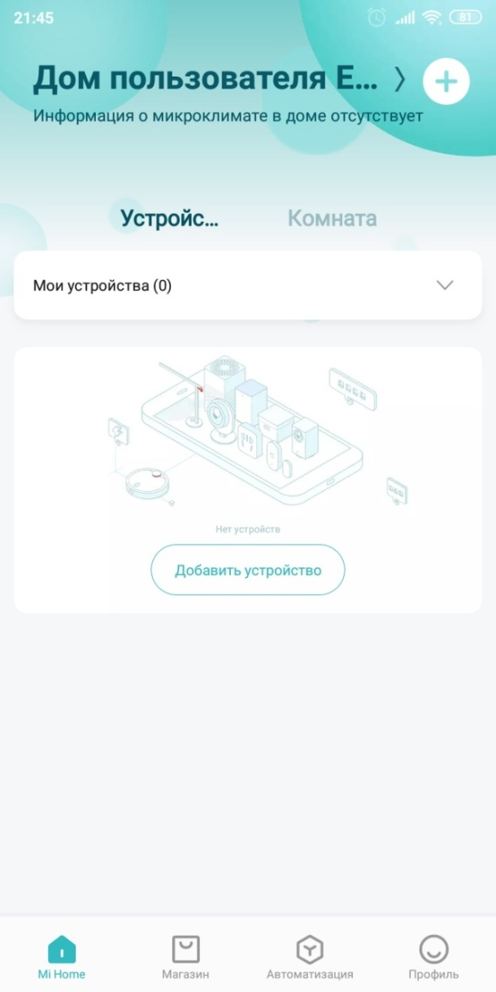
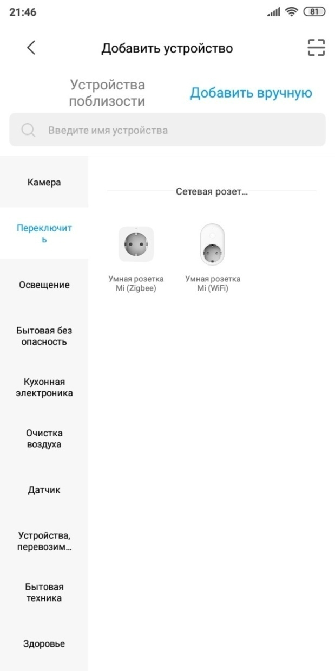
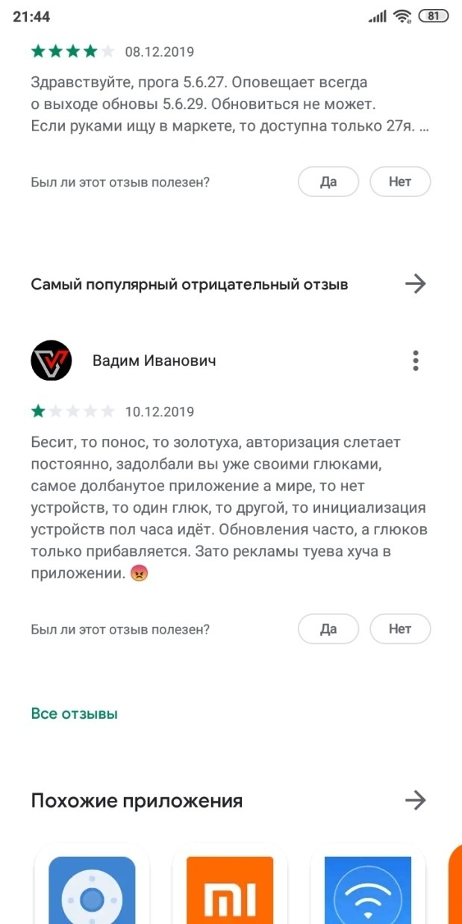
Анализ рынка. Конкуренты
Mi Home

Slide 4
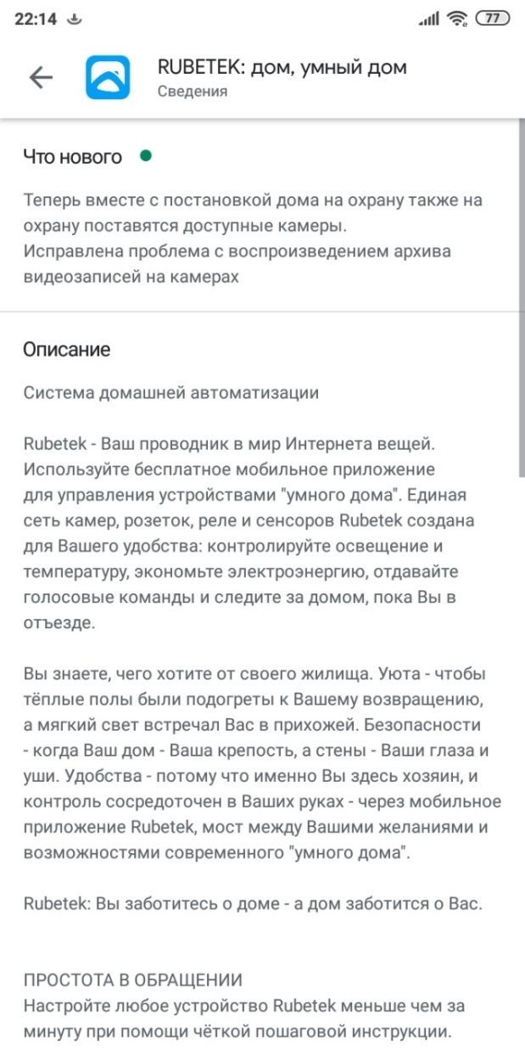
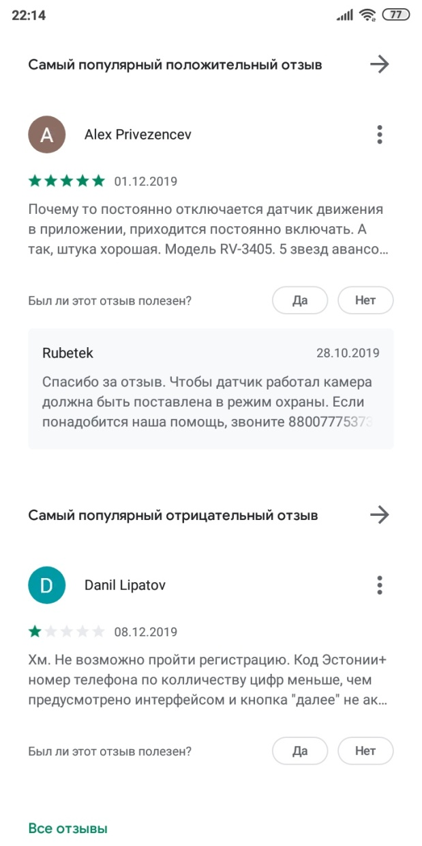
Rubetek

Slide 5
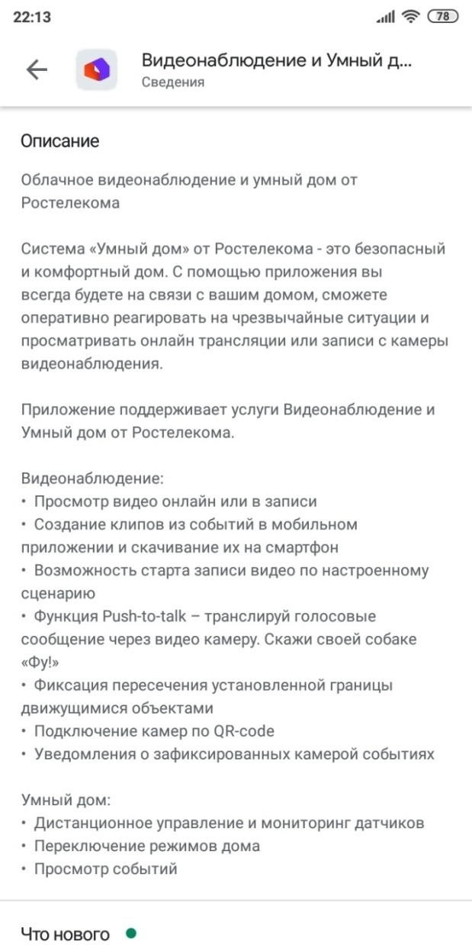
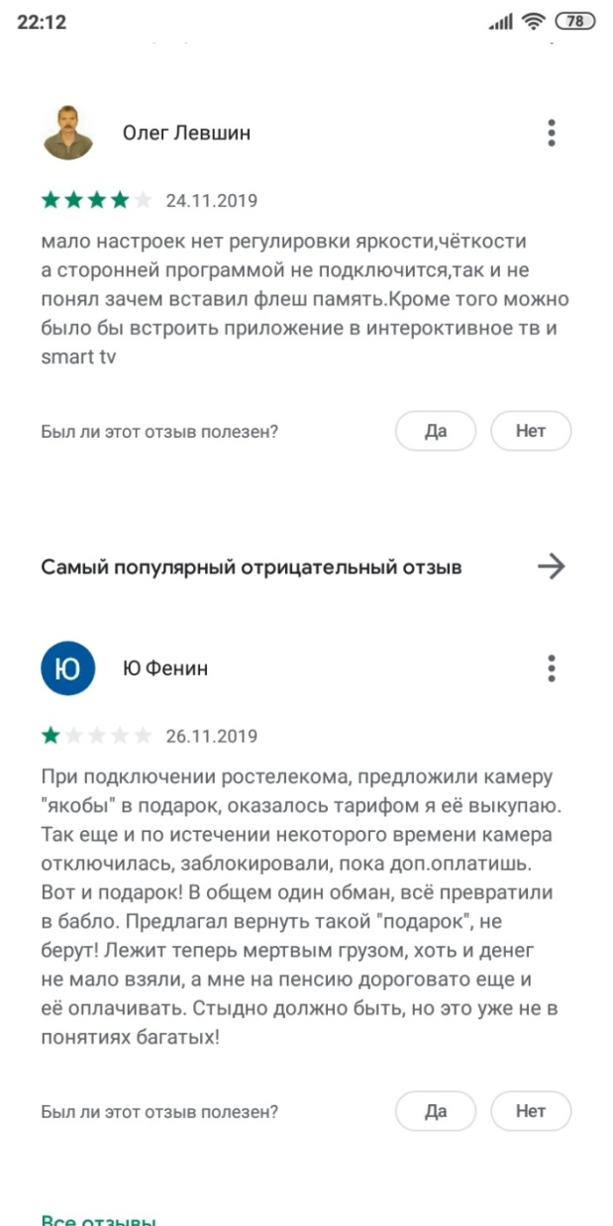
Умный дом

Slide 6
Итоги анализа рынка
Аналоги существуют
Сильный конкурент один
Никто не предоставляет возможности анализа состояния пользователя через фитнес браслет
Наша идея отличается глубиной замысла
Главное отличие – мы хотим создать систему автономного взаимодействия элементов дома

Slide 7
Анализ технологий разработки
Преимущества Java в сфере IoT перед другими языками:
объектная ориентированность дает возможность писать более структурированный код
Java имеет встроенные возможности, полезные для разработки в сфере IoT
язык портативен и не имеет аппаратных ограничений, что упростит разработку

Slide 8
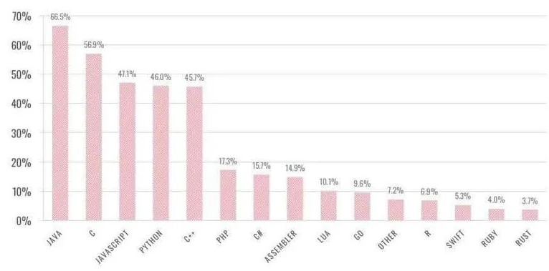
Данные голосования за лучший язык в сфере IoT

Slide 9
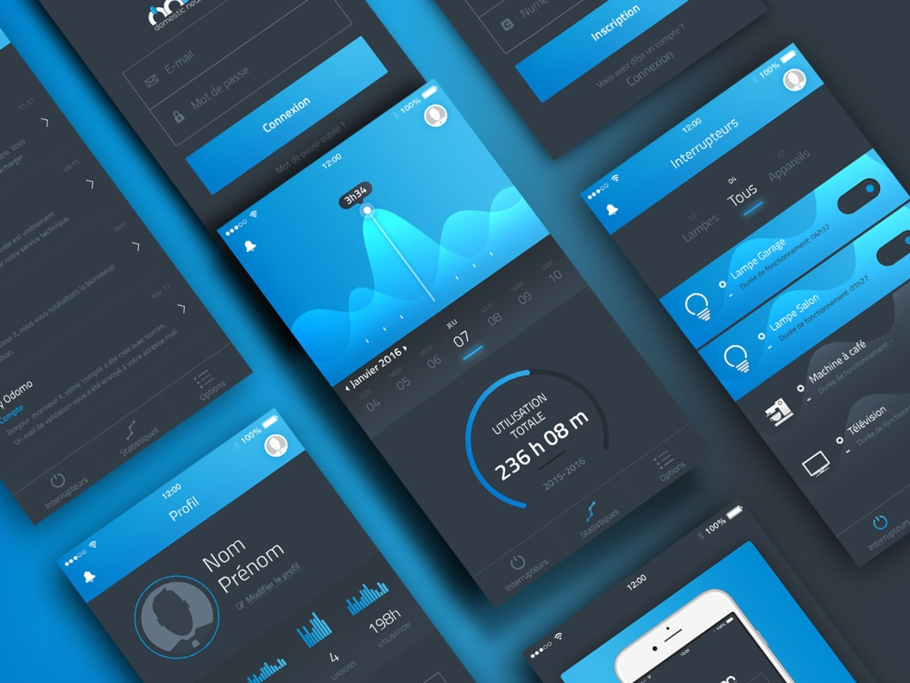
Техническое задание
Через приложение будет осуществляться:
создание единой системы умного дома
коммуникация человека и дома
анализ состояния пользователя
автономное взаимодействие предметов в дома друг с другом

Slide 10
Use-case
коммуникация человека и дома
Пользователь приходит домой после работы
выбирает режим «После работы»
свет приглушается, отключаются звуки, включается телевизор с низким уровнем звука
Notes:
Пользователь приходит домой после работы ->

Slide 11
анализ состояния пользователя
У пользователя учащенный пульс
Автоматически включается кондиционер, приглушается свет, отключается теплый пол
На телефон приходит уведомление с рекомендациями по снижению пульса

Slide 12
автономное взаимодействие предметов в доме друг с другом
Отключение неиспользуемых приборов при включении других для экономии электричества
Отключение теплого пола при включении кондиционера
Перевод духового шкафа, варочной поверхности и микроволновой печи в активный режим при использовании холодильника

Slide 13
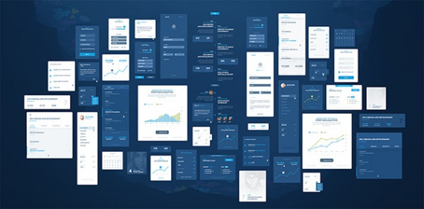
В техническое задание входит создание эргономичного и качественного User Interface

Slide 14
Бизнес-процесс
Сбор информации, анализ рынка: поиск конкурентов, анализ их аналогов
Выбор средств для разработки системы
Разработка модуля, позволяющего контактировать с устройствами через смартфон
Тестирование модуля и его отладка
Консультация со специалистами в сфере психофизиологии
Проектирование и разработка модуля анализа состояния пользователя
Тестирование модуля и его отладка

Slide 15
Разработка интерфейса и его отладка
Объединение модулей и интерфейса
Тестирование продукта и его отладка
Закрытое альфа-тестирование
Отладка
Закрытое бета-тестирование на более широкую аудиторию
Отладка
Релиз
Поддержка в течение 5 лет с возможностью продления

Slide 16
Кликабельный прототип нашего приложения
https://alex710285.invisionapp.com/prototype/smart-ck5co18ru004q6o0173xe07wi/play/cbef40e4?v=3Zykaov6Xg9hQvCy9b73bw%3D%3D&linkshare=urlcopied
https://alex710285.invisionapp.com/freehand/CUsersstronDesktopsmart-9r6tDZ8LT

Slide 17
Спасибо за внимание

